Slide 1
Cours Réseaux ISIL S4 — Couche Transport : TCP et UDP
Université de Mostaganem — Dr. Madani BELACEL
Licence ISIL — Semestre 4 — BELACEL Madani — Université de Mostaganem
Cours Réseaux ISIL-S4 • Diapositive 1/10
Notes:
Cours 06 : Couche Transport TCP/UDP
Module Reseaux
Dr. BELACEL Madani — Université de Mostaganem
Année 2026-2027

Slide 2
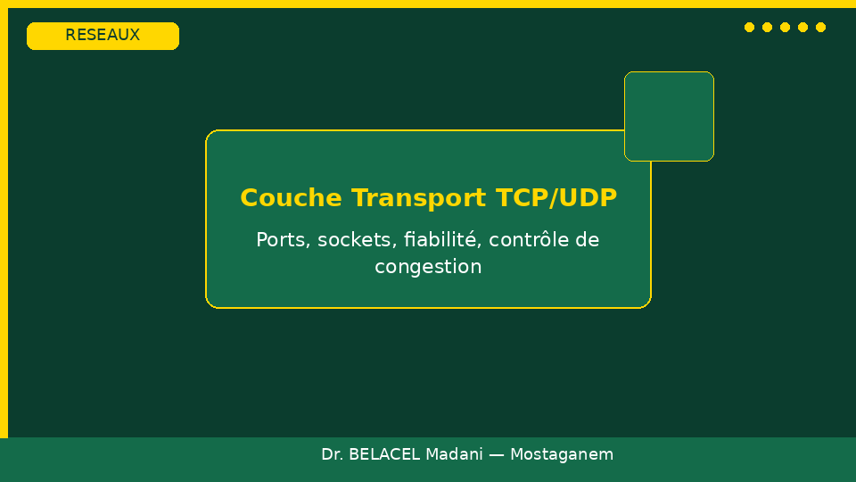
Objectifs
Université de Mostaganem — Dr. Madani BELACEL
🎯 Expliquer le rôle de la couche **Transport** (communication bout-à-bout).
🎯 Comparer **TCP** et **UDP** (fiabilité, connexion, usage).
🎯 Décrire le **three-way handshake** TCP.
🎯 Comprendre les **ports** et les **sockets**.
🎯 Identifier les **ports well-known** des services courants.
Cours Réseaux ISIL-S4 • Diapositive 2/10
Notes:
Cours 06 — Diapo 2/10
Couche Transport TCP/UDP
Ports, sockets, fiabilité, contrôle de congestion

Slide 3
Plan
Université de Mostaganem — Dr. Madani BELACEL
📋 Rôle de la couche Transport
📋 Ports et sockets
📋 Protocole UDP
📋 Protocole TCP
📋 Comparaison TCP vs UDP
📋 Multiplexage et démultiplexage
Cours Réseaux ISIL-S4 • Diapositive 3/10
Notes:
Cours 06 — Diapo 3/10
Couche Transport TCP/UDP
Ports, sockets, fiabilité, contrôle de congestion

Slide 4
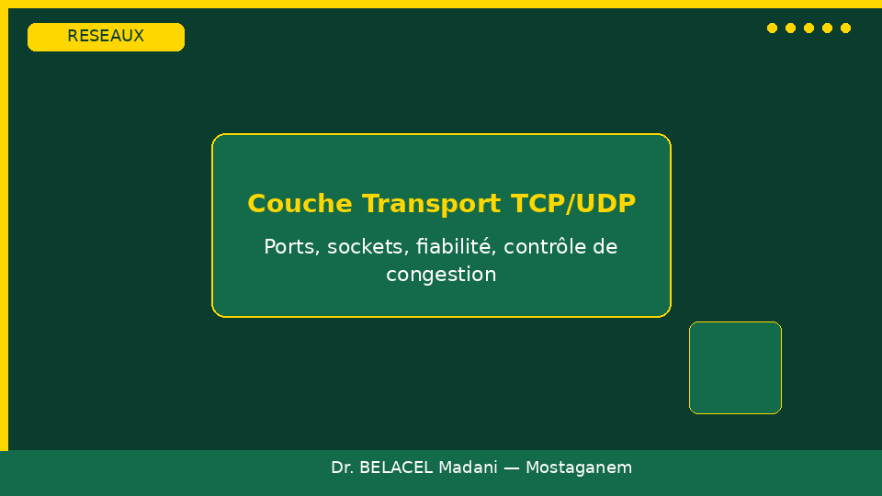
Objectifs du chapitre
Université de Mostaganem — Dr. Madani BELACEL
1️⃣ Expliquer le rôle de la couche **Transport** (communication bout-à-bout).
1️⃣ Comparer **TCP** et **UDP** (fiabilité, connexion, usage).
1️⃣ Décrire le **three-way handshake** TCP.
1️⃣ Comprendre les **ports** et les **sockets**.
1️⃣ Identifier les **ports well-known** des services courants.
Cours Réseaux ISIL-S4 • Diapositive 4/10
Notes:
Cours 06 — Diapo 4/10
Couche Transport TCP/UDP
Ports, sockets, fiabilité, contrôle de congestion

Slide 5
1. Rôle de la couche Transport
Université de Mostaganem — Dr. Madani BELACEL
2️⃣ Voir polycopié PDF officiel
Cours Réseaux ISIL-S4 • Diapositive 5/10
Notes:
Cours 06 — Diapo 5/10
Couche Transport TCP/UDP
Ports, sockets, fiabilité, contrôle de congestion

Slide 6
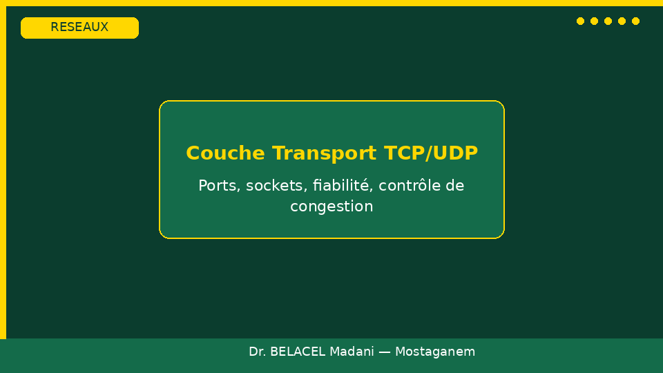
2. Ports et sockets
Université de Mostaganem — Dr. Madani BELACEL
3️⃣ Numéro sur **16 bits** → plage **0–65535**.
3️⃣ Identifie un **processus/application** sur un hôte.
Cours Réseaux ISIL-S4 • Diapositive 6/10
Notes:
Cours 06 — Diapo 6/10
Couche Transport TCP/UDP
Ports, sockets, fiabilité, contrôle de congestion

Slide 7
3. Protocole UDP
Université de Mostaganem — Dr. Madani BELACEL
4️⃣ Voir polycopié PDF officiel
Cours Réseaux ISIL-S4 • Diapositive 7/10
Notes:
Cours 06 — Diapo 7/10
Couche Transport TCP/UDP
Ports, sockets, fiabilité, contrôle de congestion

Slide 8
4. Protocole TCP
Université de Mostaganem — Dr. Madani BELACEL
5️⃣ Client → FIN → Serveur
5️⃣ Serveur → ACK → Client (half-close)
5️⃣ Serveur → FIN → Client
5️⃣ Client → ACK → Serveur
5️⃣ Le récepteur annonce sa **fenêtre de réception** (Window Size).
Cours Réseaux ISIL-S4 • Diapositive 8/10
Notes:
Cours 06 — Diapo 8/10
Couche Transport TCP/UDP
Ports, sockets, fiabilité, contrôle de congestion

Slide 9
Approfondissement
Université de Mostaganem — Dr. Madani BELACEL
📌 Exemples Université de Mostaganem
📌 Références bibliographiques
📌 Lien TD/TP associé
Cours Réseaux ISIL-S4 • Diapositive 9/10
Notes:
Cours 06 — Diapo 9/10
Couche Transport TCP/UDP
Ports, sockets, fiabilité, contrôle de congestion

Slide 10
Synthèse & suite
Université de Mostaganem — Dr. Madani BELACEL
✅ Relire le polycopié PDF
✅ Préparer TD/TP
✅ Questions ?
Cours Réseaux ISIL-S4 • Diapositive 10/10
Notes:
Cours 06 — Diapo 10/10
Couche Transport TCP/UDP
Ports, sockets, fiabilité, contrôle de congestion

